Slide 1
Testowalność aplikacji mobilnych na platformę Android
Rafał Sowiak, Studia zaoczne II stopnia
Informatyka Wydział WEEiA
Opiekun pracy: prof. dr hab. inż. Andrzej Napieralski
Opiekun pomocniczy: mgr inż. Michał Włodarczyk

Slide 2
Rafał Sowiak – „Testowalność aplikacji mobilnych na platformę Android”
Platforma Android
- Android – system operacyjny z jądrem Linux dla urządzeń mobilnych, z których najpopularniejszymi są smartfony i tablety.

Slide 3
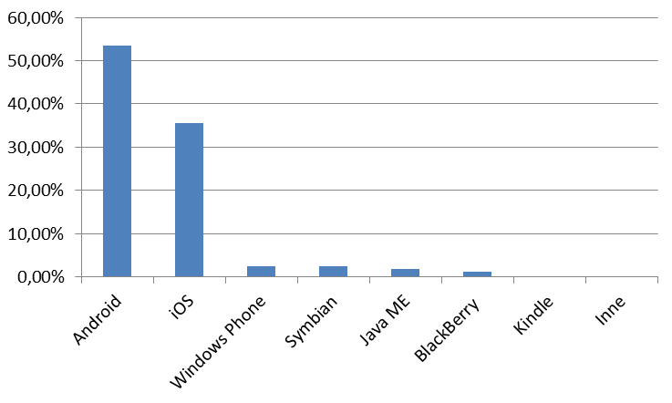
Rafał Sowiak – „Testowalność aplikacji mobilnych na platformę Android”
Android – udział w rynku urządzeń mobilnych na świecie (źródło: portal android.com.pl)
Notes:
Źródło: http://antyweb.pl/mamy-dane-o-polskim-rynku-mobilnym-2015/

Slide 4
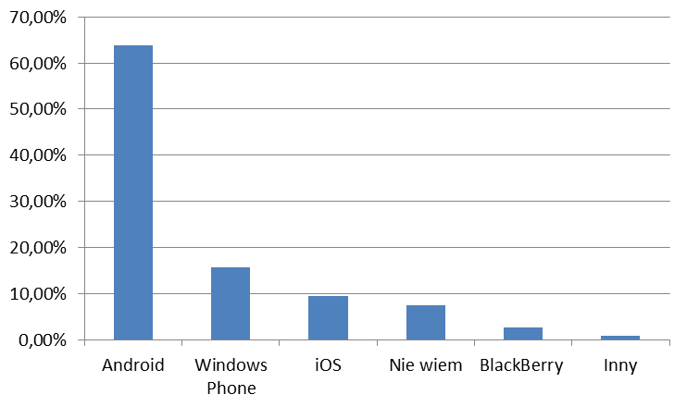
Rafał Sowiak – „Testowalność aplikacji mobilnych na platformę Android”
Android – udział w rynku urządzeń mobilnych w Polsce (źródło: portal antyweb.pl)
Notes:
http://android.com.pl/news/48169-ktory-mobilny-system-operacyjny-ma-najwiekszy-udzial-w-rynku/

Slide 5
Rafał Sowiak – „Testowalność aplikacji mobilnych na platformę Android”
Android jako system operacyjny
Android zrzesza przy sobie dużą społeczność deweloperów piszących aplikacje, które poszerzają funkcjonalność urządzeń.
W pierwszym kwartale 2016 roku w internetowym sklepie Google Play (wcześniej Android Market) dostępnych było ponad 1,9 miliona aplikacji (źródło: portal android.com.pl)
Notes:
Źródło: Wikipedia

Slide 6

Rafał Sowiak – „Testowalność aplikacji mobilnych na platformę Android”
W jakich językach pisze się aplikacje na Androida?
C++ (Android NDK)
PHP, Action Script, HTML, C#, Delphi, Kotlin (...)
Java
Notes:
Android NDK:
The NDK is a toolset that allows you to implement parts of your app using native-code languages such as C and C++. Typically, good use cases for the NDK are CPU-intensive applications such as game engines, signal processing, and physics simulation.
Before downloading the NDK, you should understand that the NDK will not benefit most apps. As a developer, you need to balance its benefits against its drawbacks. Notably, using native code on Android generally does not result in a noticable performance improvement, but it always increases your app complexity. In general, you should only use the NDK if it is essential to your app—never because you simply prefer to program in C/C++. When examining whether or not you should develop in native code, think about your requirements and see if the Android framework APIs provide the functionality that you need.

Slide 7
Rafał Sowiak – „Testowalność aplikacji mobilnych na platformę Android”
Testowalność – co to w ogóle jest?
Właściwość oprogramowania umożliwiająca testowanie go po zmianach [ISO9126]
Termin ten związany jest ściśle z pielęgnowalnością
Pielęgnowalność – łatwość, z którą oprogramowanie może być modyfikowane w celu naprawy defektów, dostosowania do nowych wymagań, modyfikowane w celu ułatwienia przyszłego utrzymania lub dostosowania do zmian zachodzących w jego środowisku
Źródło: ISTQB
Notes:
ISTQB: International Software Testing Qualifications Board

Slide 8
Rafał Sowiak – „Testowalność aplikacji mobilnych na platformę Android”
Korzyści z testowania oprogramowania
Za pomocą testów można zmierzyć jakość oprogramowania wyrażoną przez ilość znalezionych usterek.
Testowanie może budować zaufanie do jakości oprogramowania jeżeli osoby testujące znajdują mało usterek bądź nie znajdują ich wcale.
Testowanie samo w sobie nie poprawia jakości oprogramowania.

Slide 9
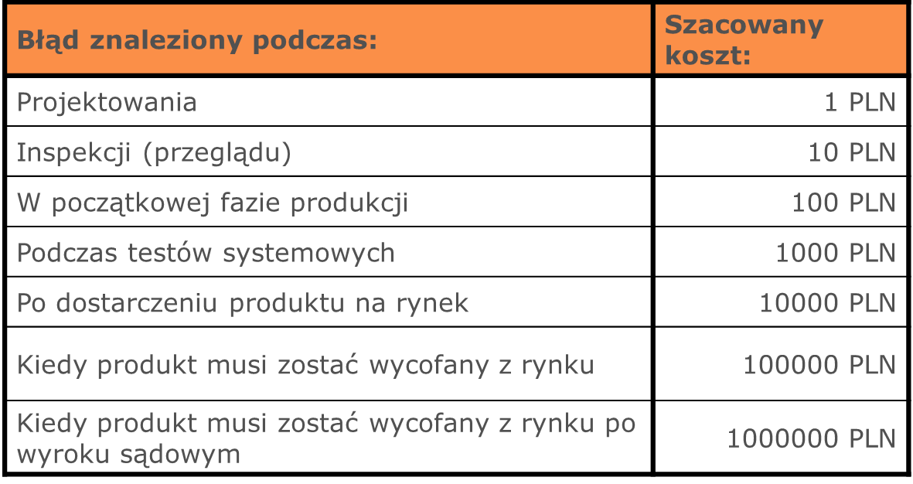
Rafał Sowiak – „Testowalność aplikacji mobilnych na platformę Android”
Korzyści z testowania oprogramowania (c.d.)

Slide 10
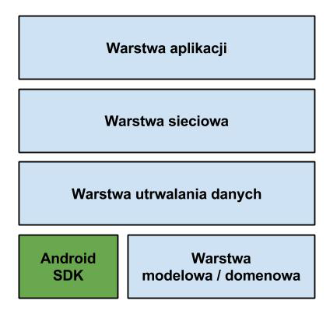
Rafał Sowiak – „Testowalność aplikacji mobilnych na platformę Android”
Powszechnie stosowana struktura aplikacji dla systemu Android
Notes:
Android Architecture
The objective is the separation of concerns by keeping the business rules not knowing anything at all about the outside world, thus, they can can be tested without any dependency to any external element. To achieve this, my proposal is about breaking up the project into 3 different layers, in which each one has its own purpose and works separately from the others. It is worth mentioning that each layer uses its own data model so this independence can be reached (you will see in code that a data mapper is needed in order to accomplish data transformation, a price to be paid if you do not want to cross the use of your models over the entire application). Here is an schema so you can see how it looks like:
Czy nowoczesne podejście do programowania w Android, tzw. “the clean architecture”, będzie miało wpływ na poprawienie testowalności i pielęgnowalności aplikacji

Slide 11
Rafał Sowiak – „Testowalność aplikacji mobilnych na platformę Android”
Podejście klasyczne do testów, czyli odwrócona piramida testowania (Źródło: scrumdo.pl)
Notes:
Android Architecture
The objective is the separation of concerns by keeping the business rules not knowing anything at all about the outside world, thus, they can can be tested without any dependency to any external element. To achieve this, my proposal is about breaking up the project into 3 different layers, in which each one has its own purpose and works separately from the others. It is worth mentioning that each layer uses its own data model so this independence can be reached (you will see in code that a data mapper is needed in order to accomplish data transformation, a price to be paid if you do not want to cross the use of your models over the entire application). Here is an schema so you can see how it looks like:
Czy nowoczesne podejście do programowania w Android, tzw. “the clean architecture”, będzie miało wpływ na poprawienie testowalności i pielęgnowalności aplikacji

Slide 12
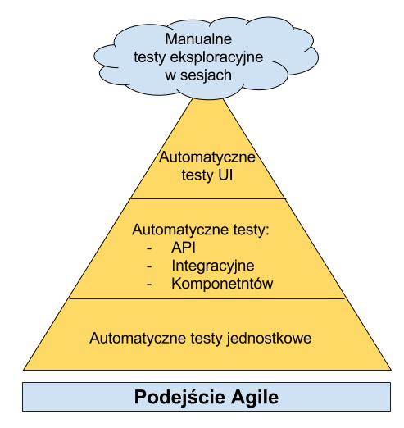
Rafał Sowiak – „Testowalność aplikacji mobilnych na platformę Android”
Idealna piramida testowania (Źródło: Mike Cohn „Succeeding with Agile”)
Notes:
Android Architecture
The objective is the separation of concerns by keeping the business rules not knowing anything at all about the outside world, thus, they can can be tested without any dependency to any external element. To achieve this, my proposal is about breaking up the project into 3 different layers, in which each one has its own purpose and works separately from the others. It is worth mentioning that each layer uses its own data model so this independence can be reached (you will see in code that a data mapper is needed in order to accomplish data transformation, a price to be paid if you do not want to cross the use of your models over the entire application). Here is an schema so you can see how it looks like:
Czy nowoczesne podejście do programowania w Android, tzw. “the clean architecture”, będzie miało wpływ na poprawienie testowalności i pielęgnowalności aplikacji

Slide 13
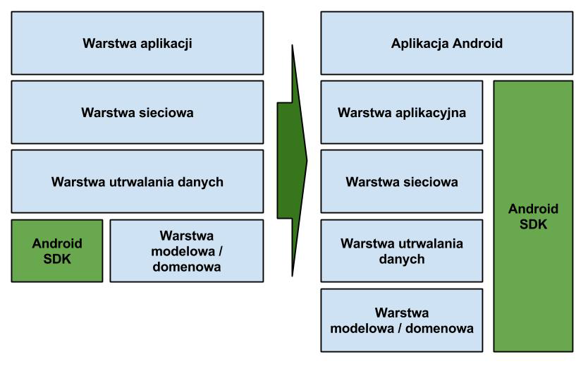
Rafał Sowiak – „Testowalność aplikacji mobilnych na platformę Android”
Nowe podejście do architektury systemu

Slide 14
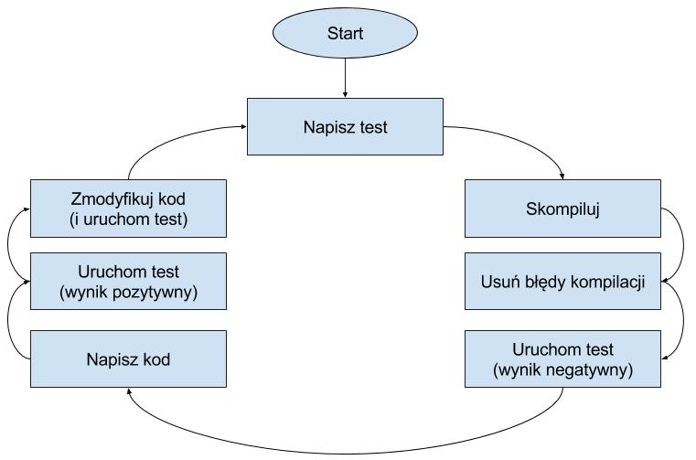
Rafał Sowiak – „Testowalność aplikacji mobilnych na platformę Android”
Wytwarzanie sterowane testami

Slide 15
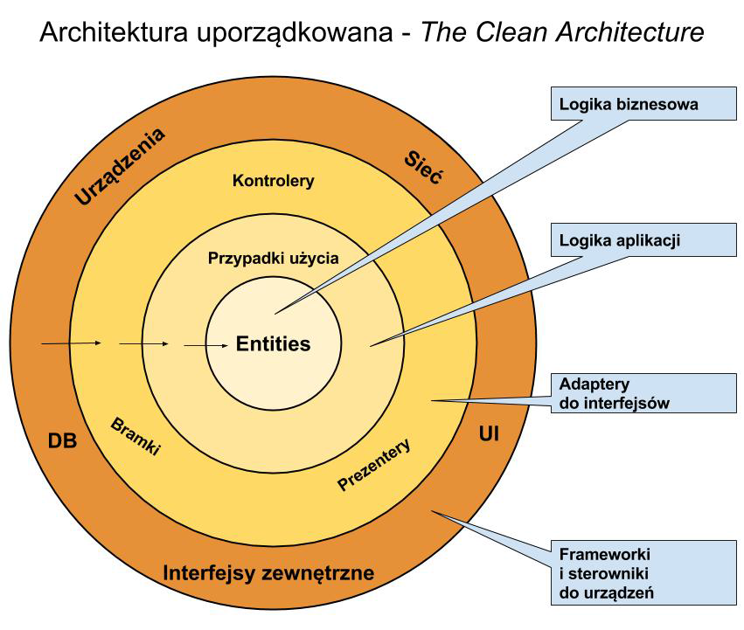
Rafał Sowiak – „Testowalność aplikacji mobilnych na platformę Android”
Wykorzystanie architektury uporządkowanej (Źródło: Robert Cecil Martin. The clean architecture, August 2012)

Slide 16
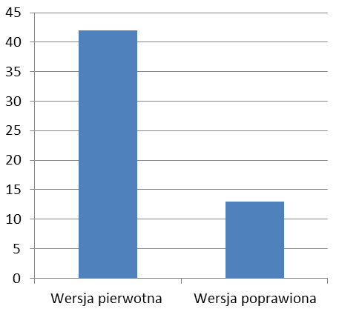
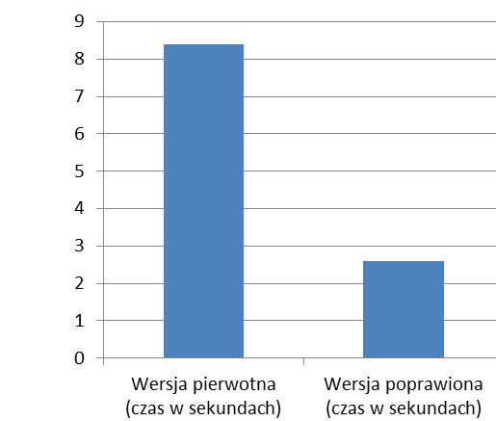
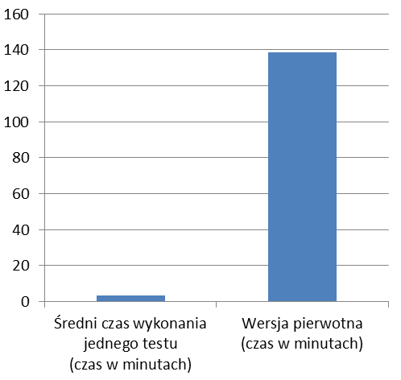
Rafał Sowiak – „Testowalność aplikacji mobilnych na platformę Android”
Wyniki badań dla testów jednostkowych i integracyjnych

Slide 17
Rafał Sowiak – „Testowalność aplikacji mobilnych na platformę Android”
Dziękuję za uwagę

